Slide 1
Reconnaissance de poses humaines
LI YI & DAI YUEXIN

Slide 2
Objectifs
Apprendre à utiliser la théorie des graphes pour traiter des images
Reconnaissance de poses humaines

Slide 3

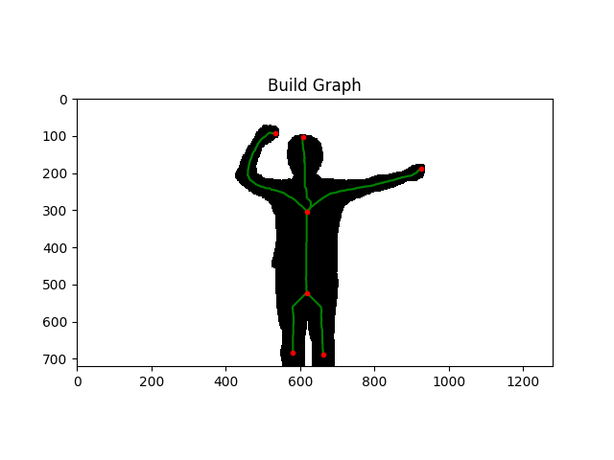
Description générale
Il y a 6 étapes dans ce projet :
Transformer l’image binaire en squelette
Transformer le squelette en graphe
Supprimer le bruit dans ce graphe
Trouver les sommets clés
Extraitre les caractéristiques
Reconnaissance de forme

Slide 4
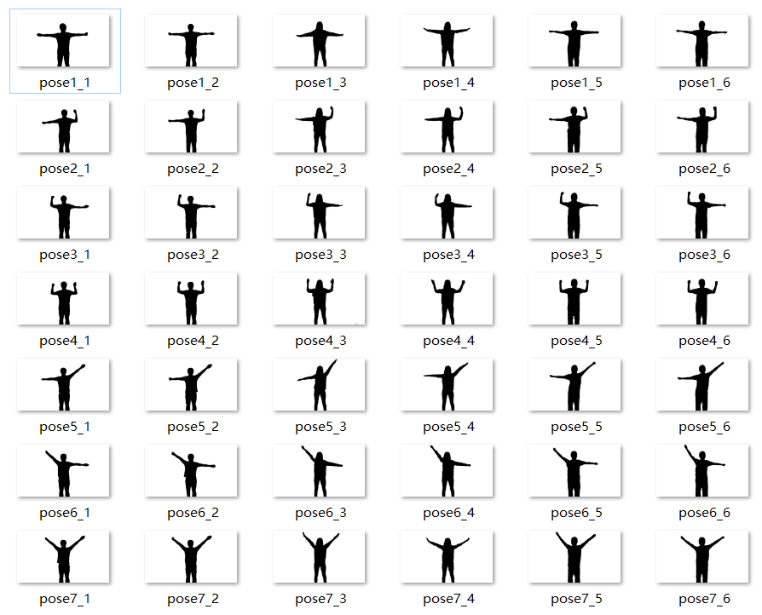
Base d’apprentissage
7 poses humianes (Changement de bras)
Pour chacun pose, on a 3 images différentes à apprendre (les personnes différents)
Et aussi pour chacun pose, on a 3 images à reconnaître
Donc, il y a 42 images dans ce projet.

Slide 5



Librairies - Python
skimage : Traitement d’image
networkx : Représenter les graphes
sknw(Skeleton Network): Créer le graphe à partir d’image skeleton

Slide 6
Réalisation

Slide 7
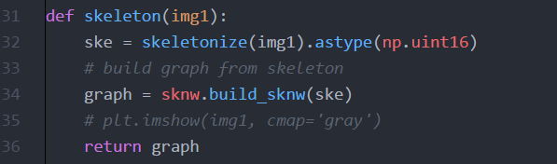
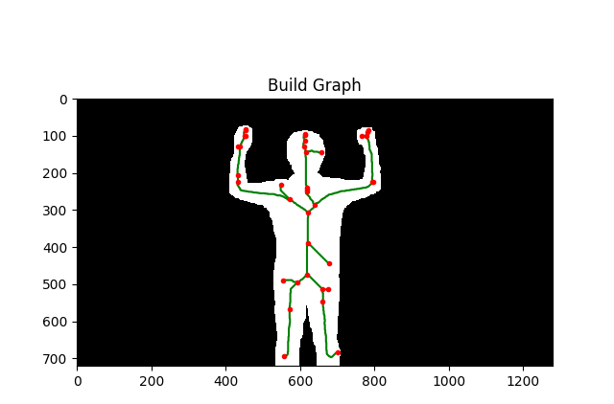
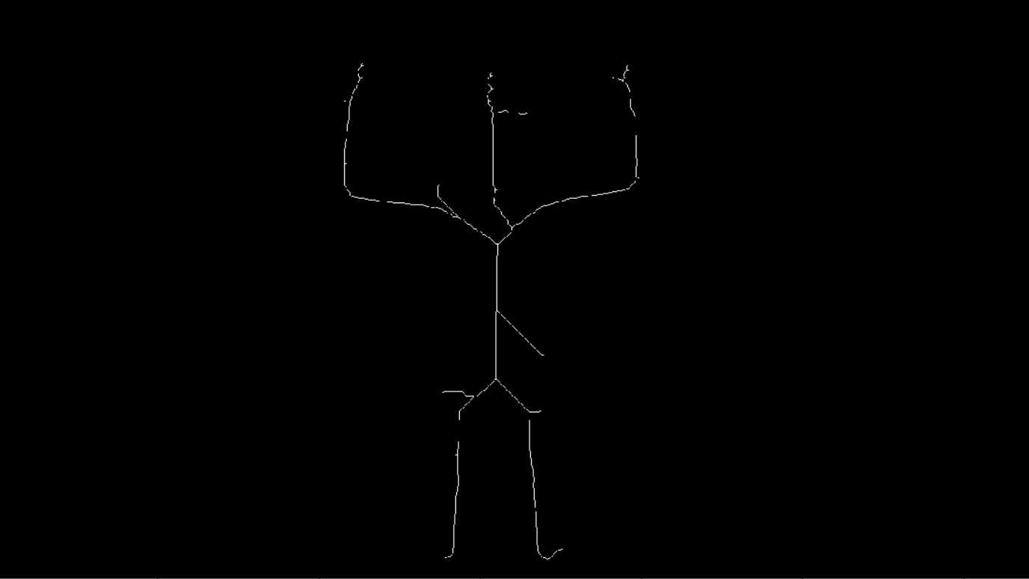

Obtenir le graphe à partir d’une image
Dans le graphe:
Sommet : (numero, {‘pts’: *, ‘o’: *})
Arc : (depart, arrête, {‘pts’: *, ‘weight’: *})
skeletonize
build_sknw

Slide 8
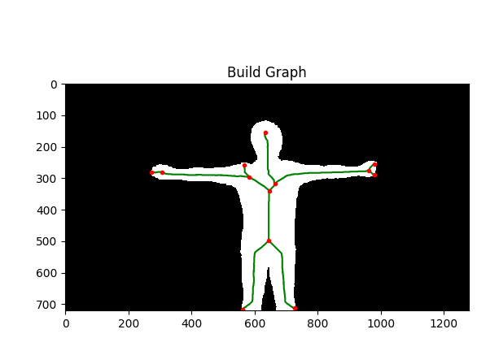
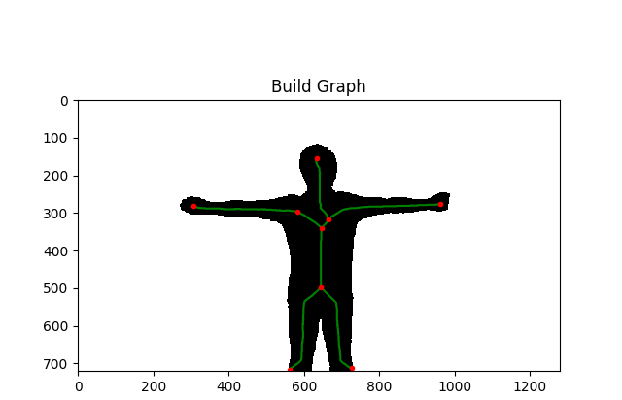
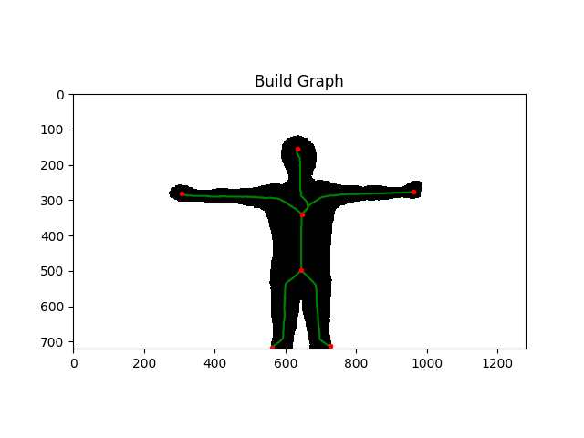

Traiter le graphe
Premier filtre : supprimer les arcs pas utiles
Deuxième filtre : supprimer les noeuds sur l’sarc
Troisième filtre : combiner les noeuds
Après, on a juste 7 noeuds !

Slide 9
Trouver les mèmbres et les centres
Centres: degré 4 et 3
Tête: l’arc le plus court
Main gauche: à droit de centre
Main droite: à gauche de centre
Cuisse gauche: à droit de centre
Cuisse droite: à gauche de centre

Slide 10
Extraire les caractéristiques
La distance d’arc (‘weight’)
La distance euclidienne entre les membres et le centre (‘distance’)
L’angle de membres (‘angle’)
Pour deux mains:
main gauche |  | main droite
weight_ distance | angle 90 | weight_ distance | angle 90

Slide 11
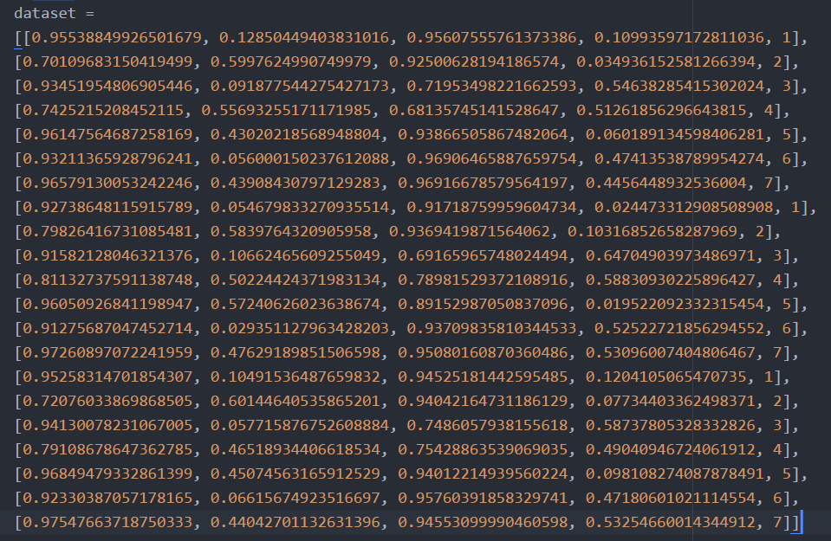
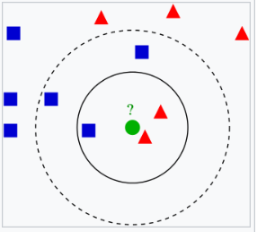
Classifier - KPPV

Slide 12
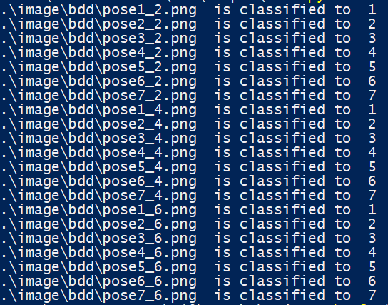
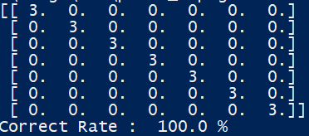
Résultat
K = 3

Slide 13
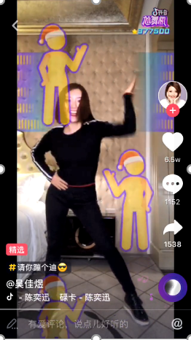
Pour aller au plus loin...
Un jeu - suivre les poses.
Trouver les gens dans l’image
Transformer l’image en binaire
Transformer image binaire en graphe
Traiter les graphes
Reconnaissance de graphe

Slide 14
Merci

